Slide 1
Слово
"В начале было Слово,
и Слово было у Бога,
и Слово было Бог".
Евангелия от Иоанна.

Slide 2
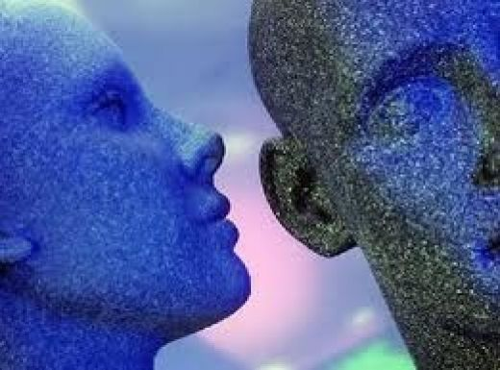
Что же это такое слово?

Slide 3
Слово это -
На уроке русского языка ученики много говорили о том, что такое «слово».
Наши выводы:
Слово состоит из звуков. Записывается буквами.
Слово называет всё, что есть в нашей жизни: предметы, явления, признаки, качества, действия и т.д.
Слово имеет лексическое значение.
Слова бывают однозначными и многозначными.
Слово делится на слоги.
Сколько в слове гласных – столько и слогов!
Это знает каждый из учеников.
В слове есть ударение.
Оно помогает различать слова: зАмок – замОк.
Части слова: приставка – корень – суффикс – окончание.

Slide 4
Слово состоит из звуков. (Но слово обязательно имеет смысл!)
Вспомним стихотворение И. Токмаковой. Ложка - это ложка,
Ложкой суп едят.
Кошка - это кошка,
У кошки - семь котят.
Тряпка - это тряпка,
Тряпкой вытру стол.
Шапка - это шапка,
Оделся и пошел.
А я придумал слово.
Смешное слово - плим.
Я повторяю снова
Плим, плим, плим!
Вот прыгает и скачет
Плим, плим, плим!
И ничего не значит
Плим, плим, плим...
Удалось ли мальчику «придумать» новое слово? Почему это не слово?
Потому что оно «ничего не значит», не имеет смысла!
Значение - важнейший признак слова, без него слова нет и быть не может!
Смысл слова и есть его лексическое значение. Итак, узнать новое слово - значит узнать то, что оно обозначает, понять его лексическое значение.

Slide 5
Прочитайте стихи про слова. Подумайте над тем, что значат в нашнй жизни слова.
Генрих Сапгир
МЯЧ –
это слово весёлое. КИРПИЧ - безусловно, тяжёлое. КОРОВА - слово рогатое. А слово АРБУЗ - полосатое. Сладкое слово МОРОЖЕНОЕ! ДРУГ - это слово надёжное.

Slide 6
Понравились ли вам строчки из стихотворения В.Шефнера? О чем говорят эти строчки?
Много слов на земле.
Есть дневные слова, Есть ночные слова…
Есть слова - словно раны, слова - словно суд,-
С ними в плен не сдаются и в плен не берут.
Словом можно убить, словом можно спасти,
Словом можно полки за собой повести.
Словом можно продать, и предать, и купить,
Слово можно в разящий свинец перелить.
Но слова всем словам в языке нашем есть:
Слава, Родина, Верность, Свобода и Честь.
Повторять их не смею на каждом шагу,-
Как знамена в чехле, их в душе берегу…

Slide 7
Прочитайте пословицы. Как вы их понимаете? Какие пословицы о словах вы ещё знаете? Запомните 5 пословиц, которые вам больше понравились.

Slide 8
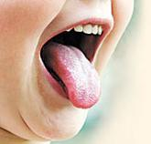
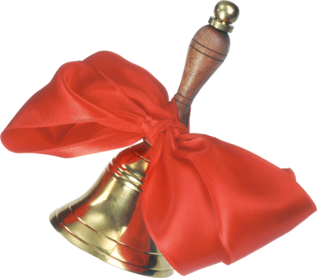
Слова бывают однозначными и многозначными.
Однозначные слова: береза, фломастер,….
Большинство русских слов имеет не одно, а несколько значений.
Это многозначные слова: например, язык -
Значение у слова бывает прямое,
а бывает переносное.
Например, слово «кипеть» имеет такие переносные значения: 1. Работа кипит. 2. Папа кипел от негодования. И другие.
А вы знаете такие слова? Назовите.

Slide 9
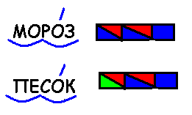
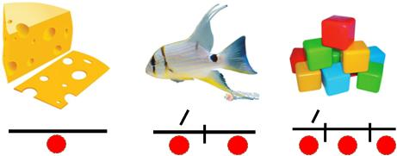
Слово делится на слоги.
Сколько в слове гласных – столько и слогов! Это знает каждый из учеников.
Схемы слов:
Переносить слова нужно по слогам, но нельзя отрывать одну букву, отрывать Ь, Ъ, Й.
Надо стараться не разрывать части слова: приставки, корни, суффиксы.
Правильно: воз-вра-ще-ние.
Неправильно: во-звра-ще-ние.

Slide 10
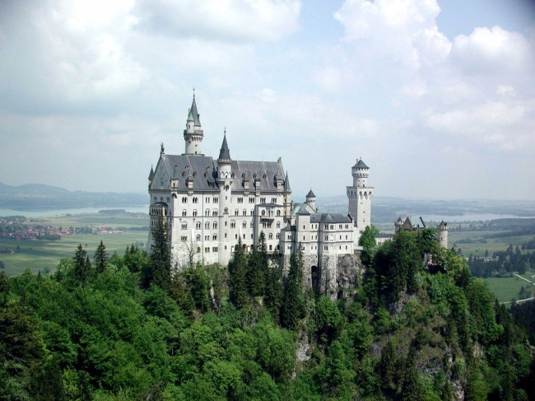
Вспомните, какие ещё слова различаются только ударением?
В слове есть ударение.
Оно помогает различать слова: зАмок – замОк.

Slide 11
Части слова:
Корень – главная часть слова. В нем заключен смысл слова.
Приставка – часть слова перед корнем.
Суффикс – часть слова после корня.
Окончание – часть слова на конце, связывает слова в предложении.

Slide 12
О словах можно узнавать из словарей:
Толковый словарь.
Орфоэпический словарь.
Орфографический словарь.
Этимологический словарь.
Словообразовательный словарь.
И другие…

